Slide 1
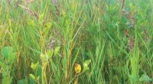
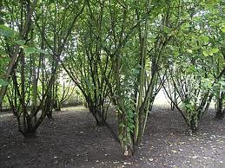
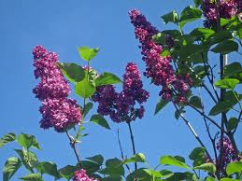
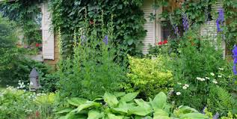
Botanische kenmerken van planten:
Zegt iets over het gedrag van planten (oa. over de levensduur)
Niet-houtige gewassen (kruidachtig)
Houtige gewassen

Slide 2
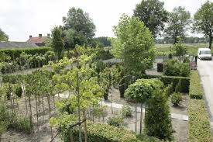
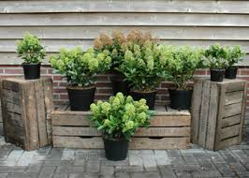
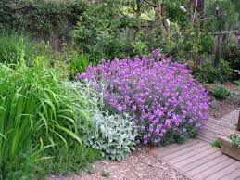
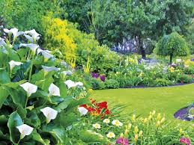
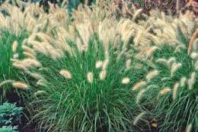
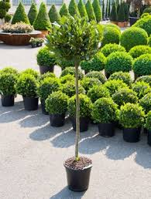
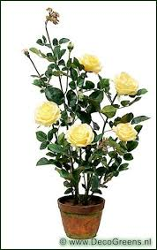
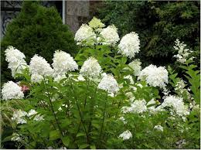
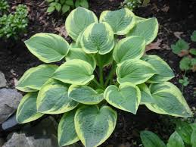
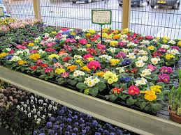

Slide 3
Niet-houtige gewassen:
Eenjarige planten
Tweejarige planten
Vaste planten
Wortelstokken
Bol~ en knolgewassen

Slide 4
Eenjarige planten:
Perkplant of balkonplant
In één seizoen;
Opgroeien uit zaad,
Bloeien,
Vormen zaad
Sterven af

Slide 5
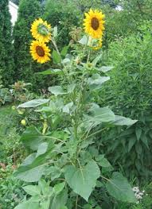
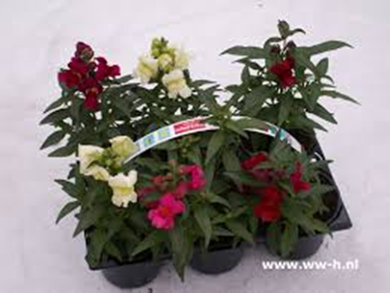
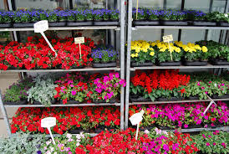
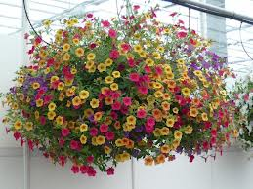
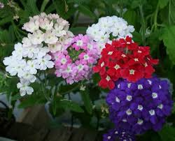
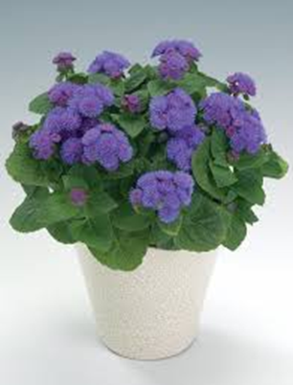
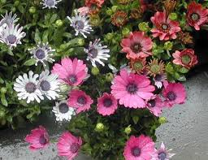
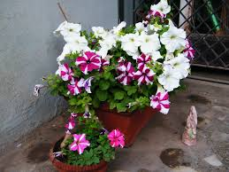
Zonnebloem, Leeuwebek, Ageratum, Spaanse Margriet
Vlijtig Liesje, Vuursalie, Afrikaantje IJzerhard,
Petunia

Slide 6
Tweejarige planten:
Perkplant / balkonplant
In 1ste seizoen opgroeien (uit zaad)
In 2de seizoen:
Verder groeien
Bloeien
Vormen van zaad
Sterven af

Slide 7
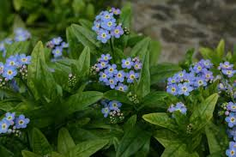
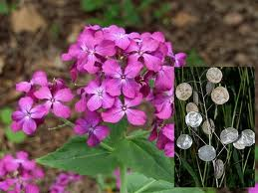
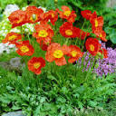
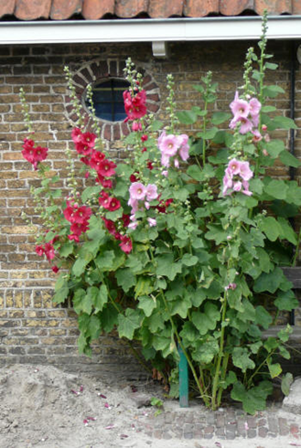
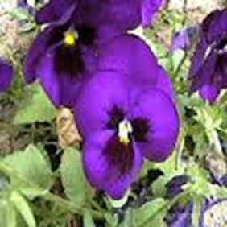
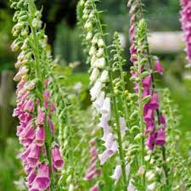
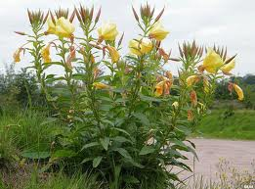
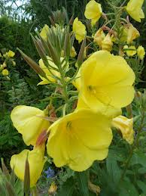
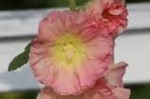
Vergeet-mij-niet, Judaspenning, Papaver, stokroos, Viool Vingerhoedskruid, Teunisbloem,

Slide 8
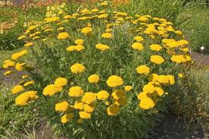
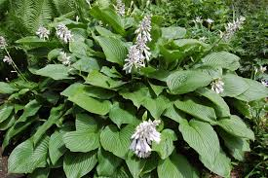
Vaste planten:
Kruidachtige planten
Bovengrondse delen sterven ieder jaar af
ondergrondse delen (wortels) leven door.
Soms gevoelig voor rotting en bevriezing

Slide 9
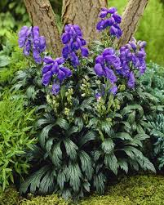
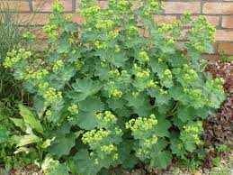
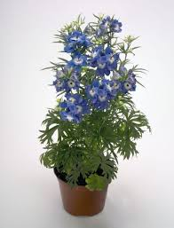
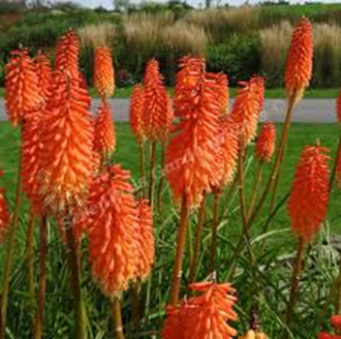
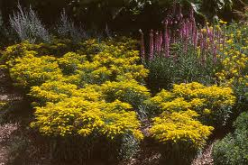
Alchemilla (vrouwenmantel) Aconitum (Monnikskap) Delphinium (Ridderspoor) Kniphofia (Vuurpijl) Solidago (Guldenroede), Liatris (Prachtkaars)

Slide 10
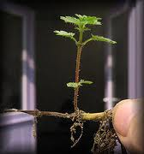
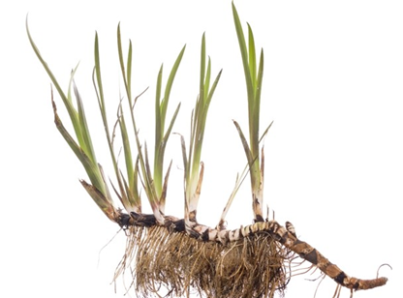
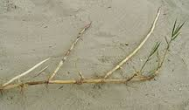
Wortelstokken
Ondergrondse verdikte stengeldelen
Groeien horizontaal onder de grond
Uit de stengeldelen groeien wortels
Bovengrondse delen sterven ieder jaar af

Slide 11
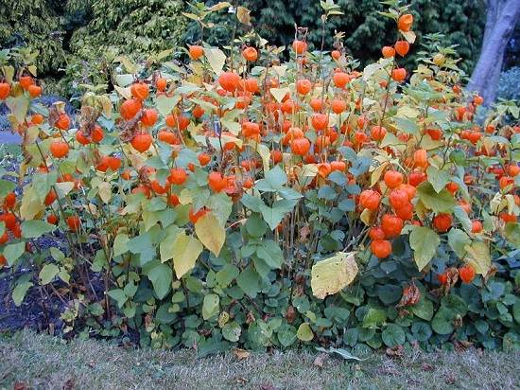
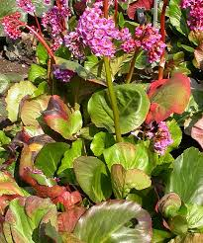
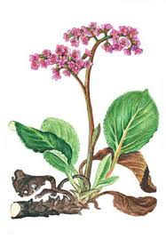
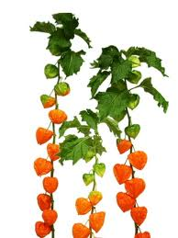
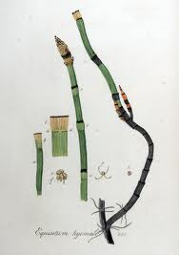
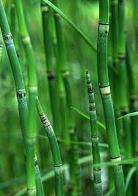
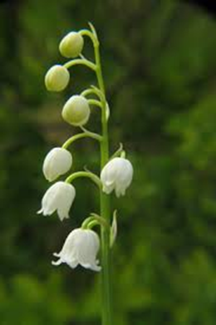
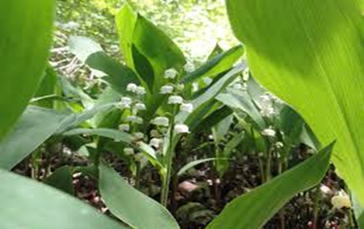
Physalis (lampionplant), Bergenia (Schoenlappersplant), Convallaria (Lelietje der Dalen), Equisetum (Schaafstroo)

Slide 12
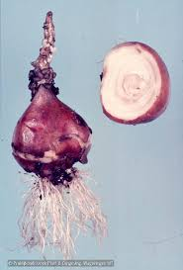
Bolgewas
Reservevoedsel in ondergrondse bladdelen (rokken)
Sterven bovengronds af
Bol blijft ondergronds levend (soms overwinteren)
Bestaat uit vlezige rokken
Blad laten afsterven (vorming reservevoedsel)

Slide 13
vroege voorjaar (A) en tijdens de bloei (B).
1 eindknop, 2 rok, 3 okselknoppen, 4 wortels,
5 nieuwe bol, 6 stengel

Slide 14
Galanthus (Sneeuwklokje), Narcissus, Hyacinthus , Allium (Sierui) Fritillaria (Keizerskroon), Muscari ( blauw druifje), Tulipa,

Slide 15
Knolgewas
Reservevoedsel in ondergrondse delen
Massief, (geen rokken)
2 soorten: * stengelknollen (=verdikte stengel)
1 knop per knol; Crocus, Gladiool
* wortelknollen (verdikte wortel)
meer knoppen per knol;
Gember, Aardappel, Dahlia

Slide 16
Dahlia, Crocus, Iris, Anemone, Gladiolus, Gloriosa, Cyclamen,

Slide 17
Houtige gewassen (= heesters)
Planten met bovengrondse delen die houtachtig zijn
Wintervast = scheuten sterven niet ieder jaar af
Scheuten worden ieder jaar dikker/hoger
Soms vaste planten die houtachtige takjes maken en die niet helemaal afsterven (= halfheester/halfstruik)
Onderverdeling heesters:
Bomen
Struiken
Coniferen

Slide 18
Bomen:
Met 1 scheut uit de grond
(stam)
Vertakking op een bepaalde hoogte
Quercus (Eik)
Fagus (Beuk) Salix (wilg)

Slide 19
Struiken
Meerdere scheuten uit de grond
of directe vertakking
Soms boomachtige struik

Slide 20
Coniferen
Naaldhoutgewas
Boomvorm / struikvorm
Geen bladeren maar naalden

